Slide 1
卷积神经网络(Convolution Neural Network)

Slide 2
定义
卷积神经网络是前馈神经网络中的一种，通常由以下几种层结构组成：卷积层(Convolution Layer)，池化层(MaxPooling Layer / AveragePooling Layer)，标准化层(Normalization Layer)和全连接层(Fully-Connected Layer)。
由于图像处理和影像处理等领域，输入层以图像中所有像素点作为输入，使得所需的神经元数量急剧上升，需要学习的参数数量也急剧上升，此时，前馈神经网络已经无法满足需求。转而采用卷积神经网络。
卷积神经网络在图像影像处理以及语音识别领域表现良好。

Slide 3
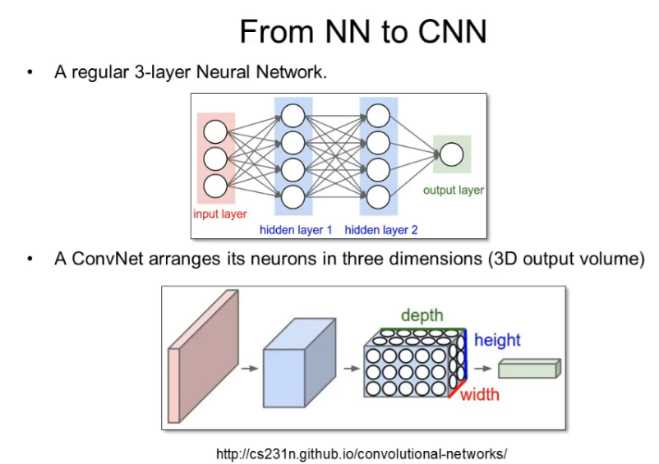
(This figure is captured from a website)

Slide 4
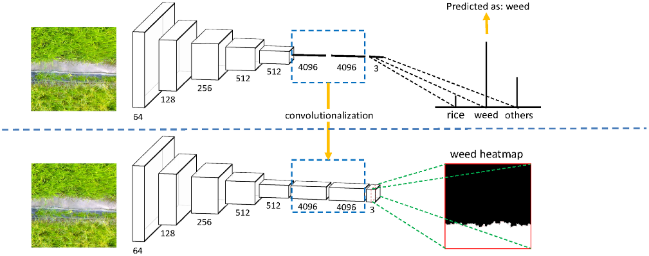
定义
卷积神经网络通常由多个卷积层、池化层和顶端的全连接层组成，不包含全连接层的又称为完全卷积网络。
在全卷积网络中，通过卷积层代替全连接层实现上采样操作，输出和输入图片等大的图片。由于舍弃了全连接层，需要学习的参数数量也会大幅减少。

Slide 5
历史和发展
在1994年，由Yann LeCun提出的LENETS，最早的神经网络之一，推动了深度学习领域的发展，经过了多次成功的迭代之后命名为LeNet5。
2010年，Dan Claudiu Ciresan 和 Jurgen Schmidhuber提出了最早之一的GPU神经网络，他们使用一块NVIDIA GTX 280 GPU实现了九层结构的神经网络。
2012年，Alex Krizhevsky发表了具有更深更广的层结构版本的LENETS，命名为ALEXNET，这个网络以远超第二名的准确率赢得了ImageNet的比赛。
LENETS和ALEXNET被称为卷积神经网络中两种突破性的结构。

Slide 6
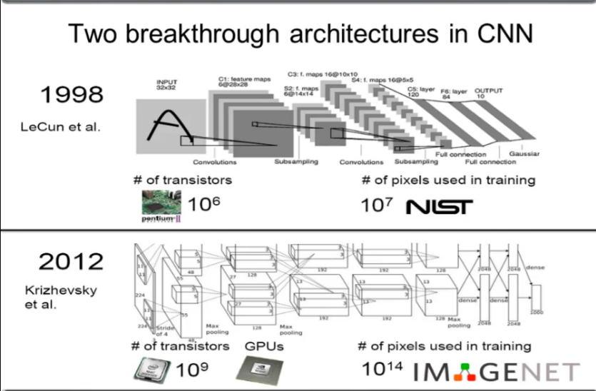
(This figure is captured from a website)

Slide 7
应用
卷积神经网络弥补了前馈神经网络在图像领域的不足。图像和影像具有空间相关/依赖性，每个像素点都与邻近的像素点有关。通过卷积操作，可以从像素点中抽取主要特征，得到特征地图（Feature Map）。常用的操作是采用多个卷积核，将一张三通道的彩色图片变换为多张特征地图。
通过卷积和池化等操作后，和全连接层第一层相连的个数显著减少，达到了维度削减的目的。卷积后的结果进行非线性变换（ReLu等），降低了分辨率，实现下采样，减少信息冗余，得到更有区别意义的数据。

Slide 8
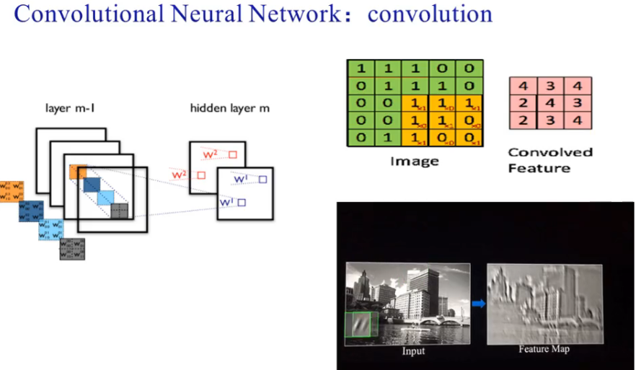
(This figure is captured from a website)

Slide 9
组成
卷积神经网络常包含的组件有：
卷积层，
池化层，
标准化层（近期相对不太热门），
全连接层。
下面主要讨论较为重要的卷积层和池化层。

Slide 10
卷积层
卷积层是卷积神经网络的核心组件，类似图像处理中的滑动窗口，卷积层主要工作通过一组卷积核完成。卷积核每次接收的只有图像的一部分，但整个图像都会被经过。卷积核在宽度和高度上卷积，计算卷积核和接收数据的点积，生成激活地图(Activation Map)。
卷积层具有三个超参数，分别是深度，步长和填充。
深度通常取输入图像的通道数，步长指卷积核在输入图像中滑动时，每次移动的像素数量。步长为1时，像素点将会被多次重复计算，产生大量输出。步长设定为3或以上的情况较少见。填充参数的设定将会影响输出图像的大小。

Slide 11
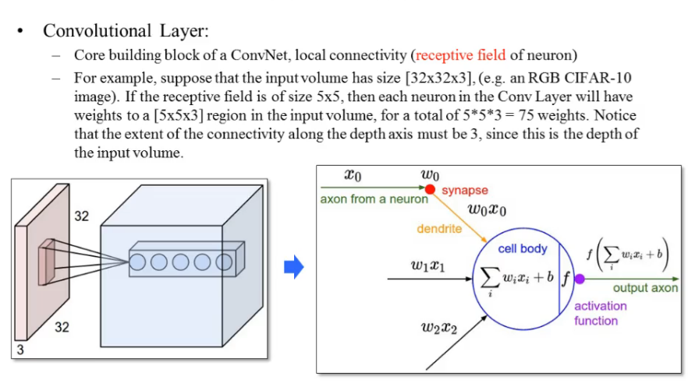
(This figure is captured from a website)

Slide 12
池化层
池化层是卷积神经网络另一个重要的组件。在图像中，比起一个特征的准确位置，更重要的是这个特征与邻近的其他特征的相对位置。池化层就是基于这个概念工作的。常在连续的卷积层中插入池化层。
池化层的工作同样由核(Kernel)来完成，但卷积层计算点积，而池化层用最大值点或点的平均值等代替中心点。
常见的池化层组件有最大化池化层和平均池化层，其中最大化池化层属于非线性函数池化层，平均池化层属于线性函数池化层。

Slide 13
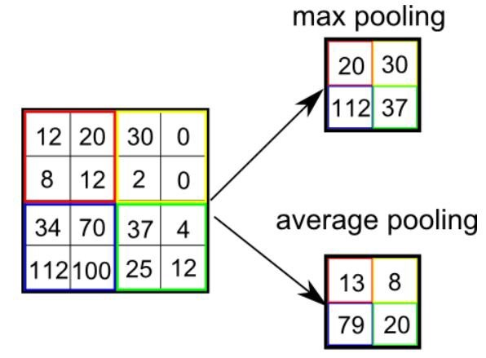
(This figure is captured from a website)

Slide 14
UNet 结构

Slide 15
简介
UNet结构是由德国Freiburg大学计算机部门开发的一种全连接神经网络结构。开发时主要着重于解决生物医学领域图像分割问题。但近期逐渐被广泛用于各种图像分割相关领域。
UNet比较特别的点是包含了一条收缩路径(contracting path)和一条扩展路径(expanding path)，且通过数据增强，UNet可以更有效率地使用标注样本。在较小的训练数据集的训练下，UNet仍有良好的表现，并且耗时极低。
UNet在比赛中的表现非常好，准确率远超历届最高水准和同届的第二名，并且对于不同的分割应用都有良好表现。

Slide 16
结构
UNet首先属于全卷积神经网络，不包含全连接层。
UNet具有一条收缩路径，和与之相对的扩展路径。整体的结构形似“U”，所以称为UNet。在收缩路径上实施下采样，图像的分辨率不断下降，而在扩展路径上实施上采样，分辨率上升。
Unet结构包括了卷积神经网络的核心组件卷积层和池化层，除此之外，添加了分割层，拼接层和上采样层（也属于卷积层）。
其中细节部分，池化层部分使用最大值池化层，在原论文中未采用填充策略，但在有些讨论中指出启用填充策略后能取得更好的表现。

Slide 17
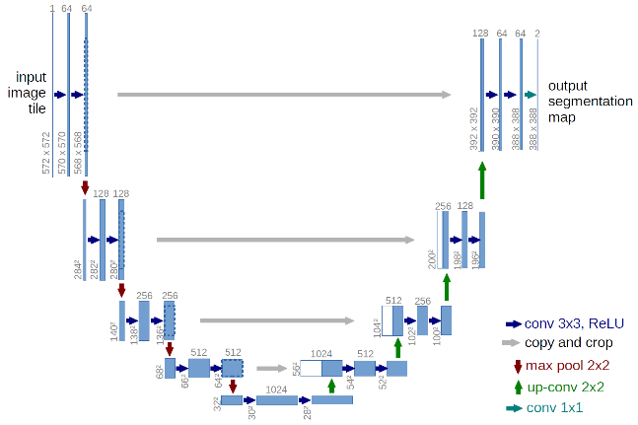
(This figure is captured from a website)

Slide 18
优点
因为并不存在一种对于所有问题都有良好表现的结构，需要根据问题决定特定的结构。在计算机视觉领域，卷积神经网络在图像识别、图像分类的问题中表现良好，而UNet则注重于图像分割。
在普通的卷积神经网络中，数据不断通过卷积层、池化层，分辨率的下降使得偏底层的数据，如边界和边缘等逐渐模糊、丢失。最后只剩下特征信息。这样无法达到图像分割的目的。
随着卷积层的深入，我们获得特征信息，失去语义信息。而在这种情况下，因为忽视了局部和整体关系，只关注于局部的特征信息，会出现歧义。

Slide 19

策略
章中提到UNet的良好表现也得益于它充分使用了数据增强策略。
对于显微图像来说，主要需要的是平移和旋转不变性，以及对灰度变化和图像变形的鲁棒性。文章提到，在数据增强步骤中，对训练样本实施随机弹性变化，可能是以较少训练样本训练分割网络的关键。
他们在 $3×3$ 的网格上施加平滑化变形，以10个像素为标准的高斯分布进行采样位移。之后通过双三次插值算法计算每个像素的位移，随后在收缩路径结尾的丢弃层(Dropout Layer)进一步执行隐式的数据增强。

